Slide 1
Euskal emakume zientzialariak
eta adimen artifiziala

Slide 2
Bilatu bost euskal emakume zientzialari
Leku aproposa izan daiteke Wikipedia.

Slide 3
Irakurri bakoitzaren biografia
Idatzi bakoitzaren inguruko informaziorik esanguratsuena.
Azaldu ikasgelan zientzialarietariko baten lorpenik handienak.

Slide 4
Proposatu lau galdera zientzialarien ezaugarri fisikoen inguruan
Ondoren, eredu bat sortuko dugu galdera horien erantzunekin taula bat sortuz.

Slide 5
Bilatu zientzialari horien beste argazki batzuk
Eta ikusi zuek sortutako ereduak erantzun egokia eskaintzen duen.

Slide 6
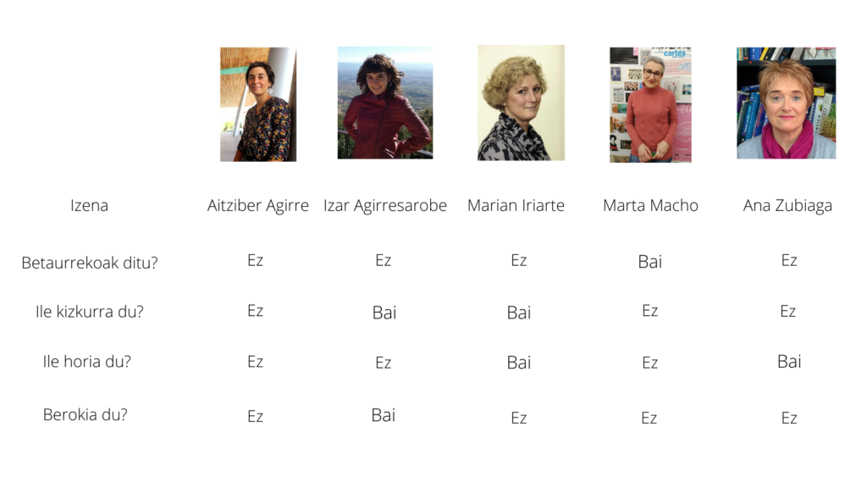
Adibidea:

Slide 7
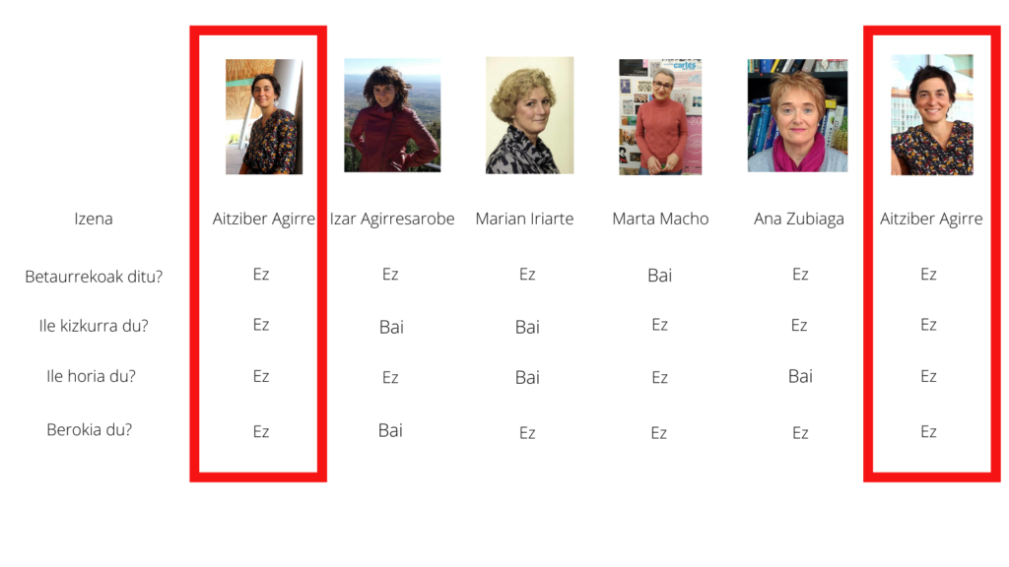

Slide 8
Egokia al da sortu duzun eredua?
Ez bada, bilatu bestelako galderarik eredua hobetzeko.

